Slide 1
Solution technique
ExpressFood
Conception de la base de données
Notes:
Je vais vous présenter la solution technique pour la conception de la base de donnée pour l'application Express Food

Slide 2
Sommaire
Diagramme de cas d’utilisation
Diagramme de séquences
Modèle de données
Diagramme de classe
Schéma BDD
Notes:
Pour structurer la base de donnée nous avons réalisé des schémas UML
On a construit une suite de diagrammes afin de modéliser les besoins de l'application
Et on a réalisé le diagramme de classe pour modéliser les entités de l’application.
Et le Modèle de donnée pour créer la base de données

Slide 3
Diagrammes de cas d’utilisations
Ajout d’un plat du jour
Création d’une commande
Livraison d’une commande
Notes:
La on va voir les diagrammes de cas d’utilisations
pour l’ajout d’un plat du jour
la création d’une commande
et pour la livraison d’une commande

Slide 4
Ajout d’un plat du jour
Ajout d’un plat du jour
Conditionnement d’un plat
Création d’un plat du jour
Suppression d’un plat
Connection
Ajouter les informations du plats
Modification d’un plat
Cuisinier
Valider et enregistrer la création du plat et les informations
Notes:
Pour ajouter un plat du jour,
le cuisinier devra se connecter,
Ensuite il pourra créer un plat du jour, ajouté les informations du plat puis valider et enregistrer le tout dans la base de donnée.
Il pourra aussi après connection enregistrer le conditionnement d’un plat, supprimer un plat de la base de données et modifier un plat.

Slide 5
Création d’une commande
Connection
Création d’une commande
Ajouter des éléments au panier
Création d’un compte
Supprimer des éléments du panier
Client
Valider le panier
Payer
Signaler un problème de livraison
Consulter l’état de livraison
Notes:
Ici pour la création d’une commande, le client devra créer un compte pour se connecter à l’application.
Et après sa connection, il pourra ajouter ou supprimer des éléments dans son panier.
Ensuite il pourra valider et payer la commande.
Donc après le paiement le client pourra consulter l’état de la livraison.
C’est à dire savoir si un livreur à prit en compte la commande ou connaître la position du livreur et le temps qu’il va mettre pour livrer.

Slide 6
Livraison d’une commande
Réception du plats
Livraison d’une commande
Prise en compte d’une commande
Mise à jours du statut
Mise à jour du positionnement GPS
Livreur
Commande livrée
Notes:
Pour la livraison d’une commande.
Le livreur pourra avec l'application enregistre les plats qu’il a récupérer en cuisine.
Ensuite après qu’il ai validé avec un client la prise en compte d’une commande,
l’application mettra à jours son statut, sa position GPS, le temps estimé de livraison
et une fois la commande livré, il pourra confirmer la livraison de la commande.

Slide 7
Diagrammes de séquences
Connection et création de compte
Création d’une commande
Ajout d’un plat
Livraison d’une commande
Notes:
Ici on va voir les diagrammes de séquences pour la connection et la création de compte.
Aussi pour la création d’une commande, l’ajout d’un plat et la livraison d’une commande.

Slide 8
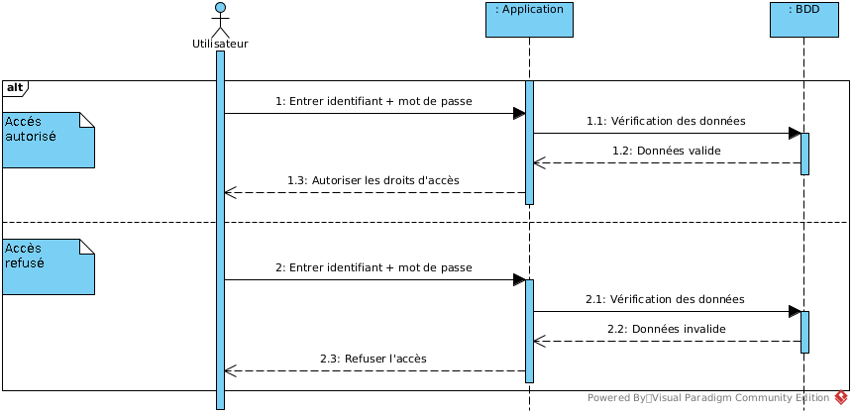
Connection
Notes:
Pour se connecter les utilisateur de l’application auront soit un accès autorisé soit un accès refusé.
Dans les deux cas, l’utilisateur devra entrer ses informations de connection.
Puis l’application va vérifier les données avec la base de donnée dans le cas ou les données sont valide, l’application va autoriser l’accès.
Dans le cas ou les données ne sont pas valide , l’application va refuser l’accès.

Slide 9
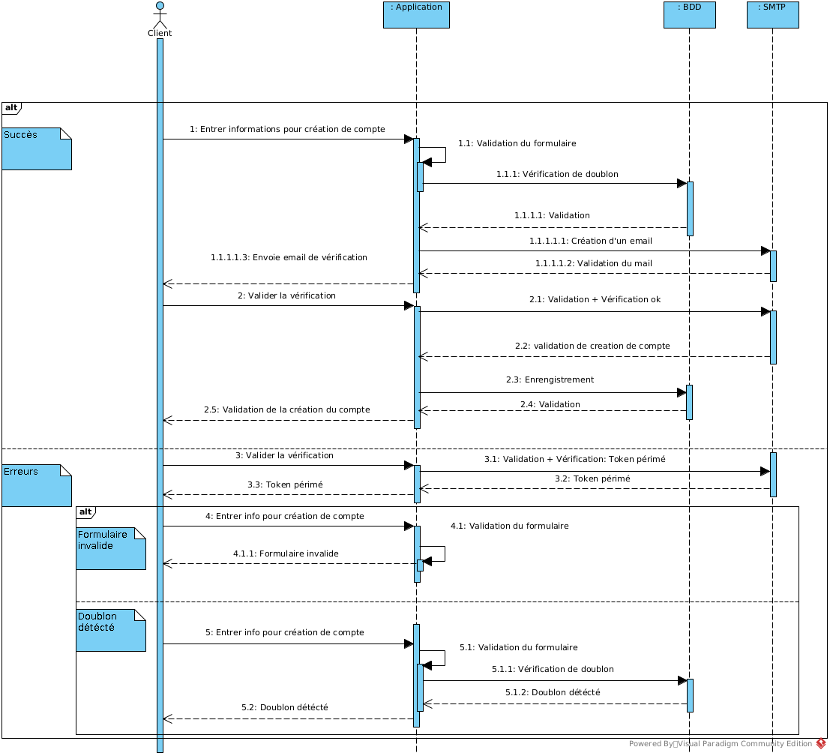
Création de compte - Succes
Notes:
Pour la création d’un compte, on va avoir 2 cas. Un succès et un erreur.
Pour le cas succès l’utilisateur va remplire un formulaire si le formulaire est bien rempli, l’application va le valider et vérifier s’il y a des doublon dans la base de données et valider la vérification.
Ensuite il va créer un email de validation avec un SMTP.
L’utilisateur va recevoir un email de vérification et va devoir valider pour que l’application puisse enregistrer dans la BBD.

Slide 10
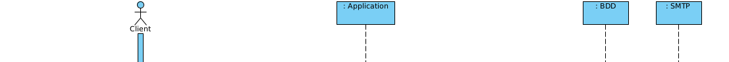
Création de compte - Erreur
Notes:
Pour la création de compte on aura 3 types d’erreurs.
La première, si l’utilisateur met trop de temps pour valider l’email de vérification.
Le token sera périmé et le SMTP enverra à l’application un message de token périmé qui enverra au client la même l’information.
Le deuxième cas, si le formulaire est invalide, l’application va rejeter le formulaire. Et envoyer à l’utilisateur un message de formulaire invalide.
Et la troisième cas, si le formulaire est validé mais que l’application détecte un doublon dans la base de données. Il renverra un message d’erreur à l’utilisateur.

Slide 11
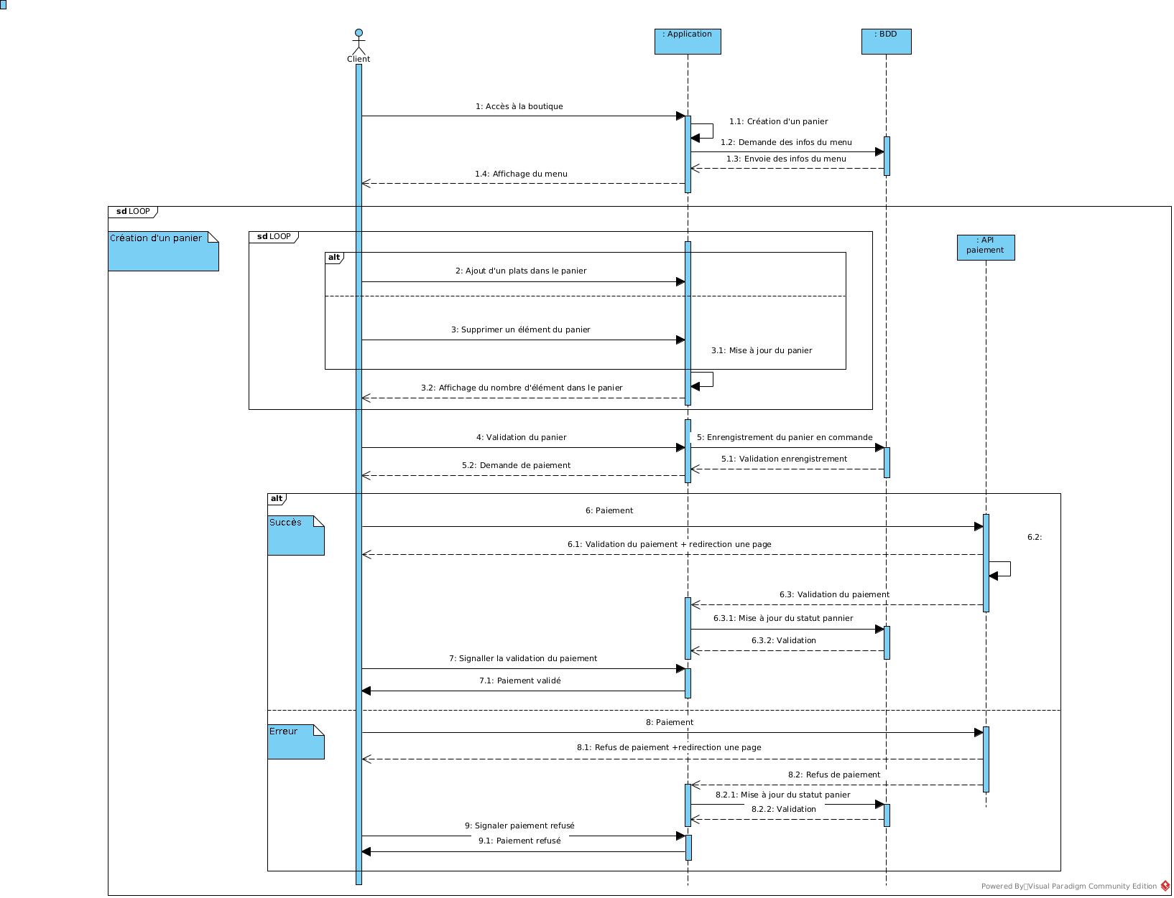
Création d’une commande - Succès
Notes:
Pour la création d’une commande, une fois que le client sera connecté, l’application va afficher les plats du jours et créer un panier.
Le client pourra ajouter ou supprimer un élément du panier et à chaque action l’application va mettre à jour le panier. Et afficher le nombre d’élément dans le panier.
Une fois que le client sera satisfait du panier, il pourra valider son panier,
Ensuite l’application va l’enregistrer dans la base de donnée et renvoyer au client une demande de paiement.
Pour le paiement on aura un cas où le paiement est réussi et l’autre où le paiement est refusé.
Dans le cas ou le paiement est réussi, le client va faire le paiement sur une API de paiement.
Ensuite l’API va valider le paiement et rediriger le client sur une page pour qu’il puisse signaler à l’application la validation du paiement.
L’API va aussi signaler à l’application que le paiement à bien été validé. L’application va mettre à jour le statut du panier et signaler au client que le paiement à bien été pris en compte.
----
Transaction succès - erreur

Slide 12
Création d’une commande -Erreur
Notes:
Dans le cas ou le paiement est refusé.
Le client envoi une demande de paiement à l’API de paiement.
L’API envoi un message de refus de paiement au client et à l'application.
L’application va mettre à jour le statut du panier dans la base de donnée.
Et le client va signaler à l’application le refus de paiement via la page que l’API a rediriger.
Et donc le client va recevoir en retour un message de prise en compte de refus de paiement.

Slide 13
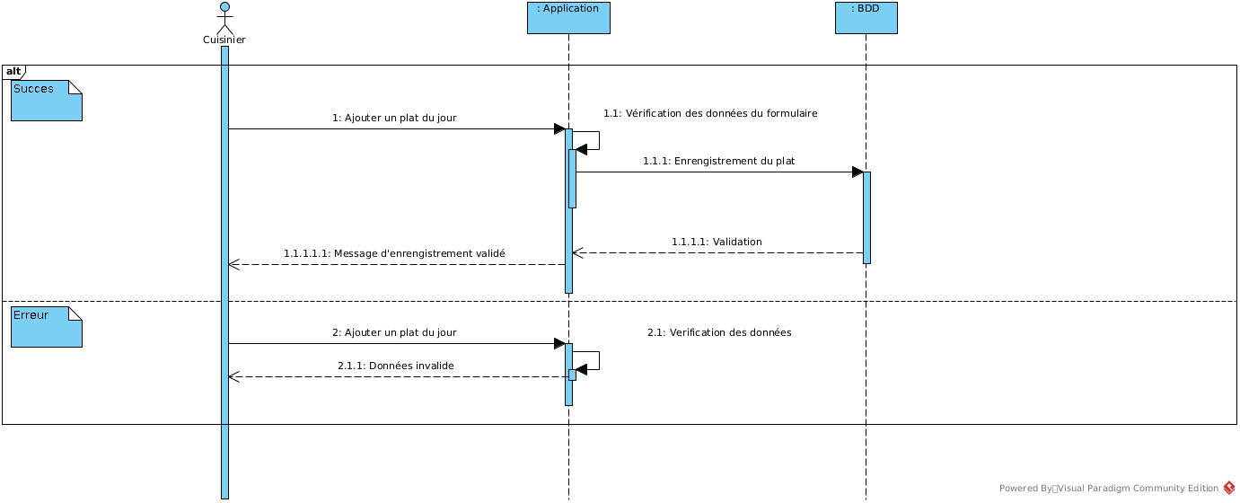
Ajouter un plat du jour
Notes:
Pour ajouter un plat du jour on aura 2 cas possible.
Le cas ou tous va bien. Le cuisinier va remplir un formulaire pour la création d’un plat.
L’application va vérifier la validite des données du formulaire.
Ensuite il va l'enregistrer dans la base de donnée, valider et envoyer un message pour la prise en compte de l'ajout d’un plat.
Pour le cas d’erreur. Le cuisinier va remplir le formulaire et l'application va vérifier et trouver des erreurs dans le formulaire. Et le renvoyer un message d’erreur.

Slide 14
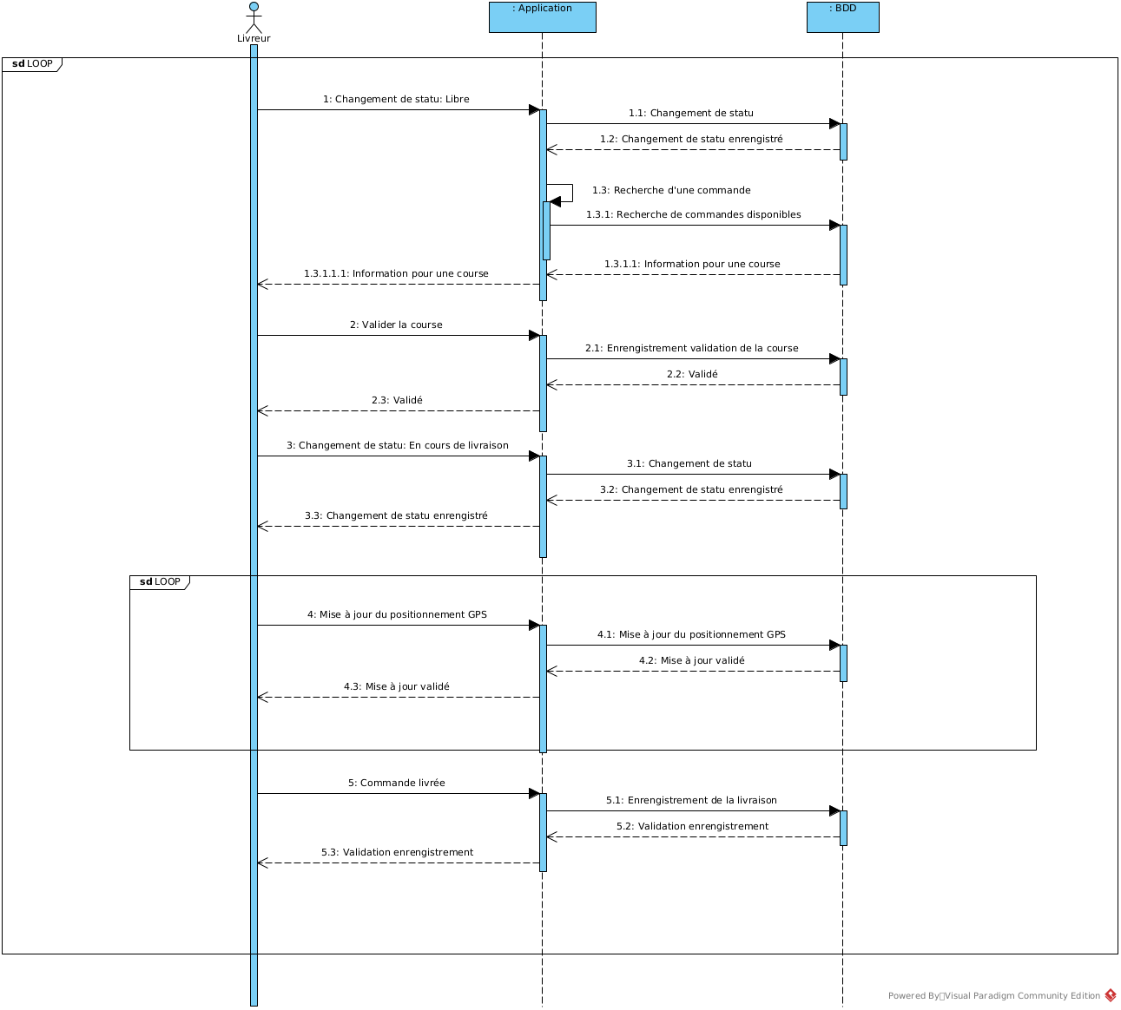
Livraison d’une commande
Notes:
Pour la livraison d’une commande.
Dès que le livreur se connecter,
l’application change le statut du livreur en libre dans la base de donnée.
Ensuite l’application va chercher des commandes disponible dans la base de donnée. Et envoyer les informations de commandes disponibles au livreur.
Le livreur va choisir une course dans l’application. L’application va enregistrer dans la base de donnée la prise en compte de la course.
Une fois validé l’application va faire un changement de statut pour le livreur dans la base de donnée et envoyer un message au livreur pour signaler que la course est enregistré et que son statut est changé.
A partir de la, l’application va enregistrer la position GPS du livreur dans la BDD jusqu'à ce qu’il livre la commande.
Une fois la commande livré. Le livreur va signaler à l’application que la livraison est terminé et l’application va changer le statut de la commande dans la base de donnée. Puis enverra un message au livreur pour la prise en compte de la fin de livraison.
Et la on remonte dans la boucle.
Et donc l’application change le statut du livreur en libre et va chercher d’autres commandes dans la base de donnée...

Slide 15
Base de données SQL
Diagramme de classe
Modèle de données
Présentation BDD
Notes:
Dans cette partie, je vais vous présenter les diagrammes de classe, le modèle de données et je vais finir par la présentation de la base de donnée.

Slide 16
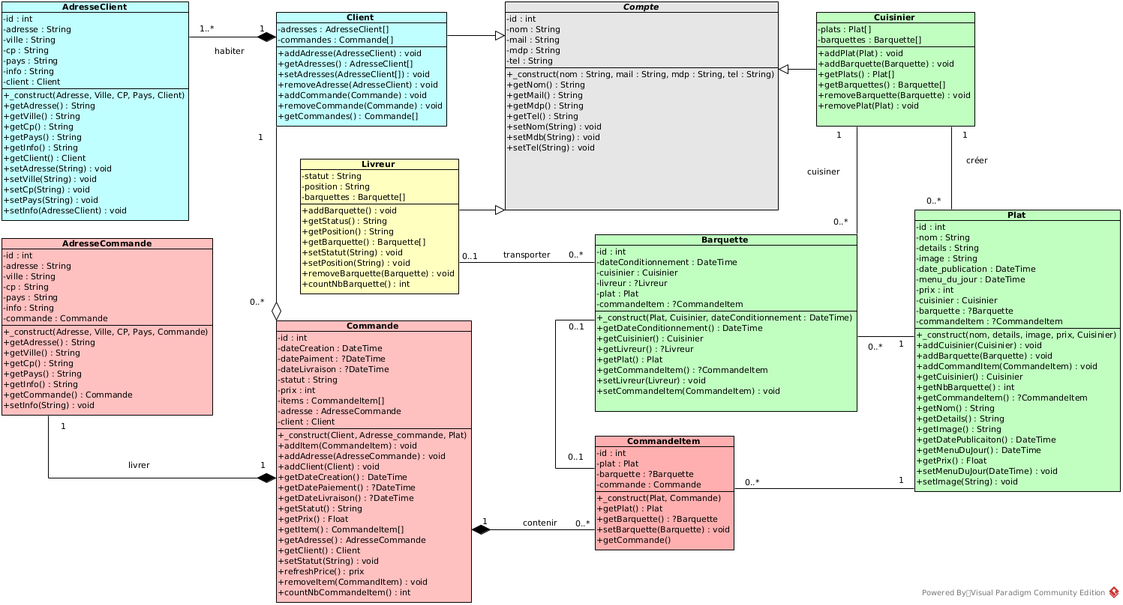
Diagramme de classes
Notes:
---
Pour la conception du diagramme de classe.
Nous avons commencer par générer des description de cas d’utilisation en se basant sur les diagrammes de cas d’utilisation.
Ensuite on a représenter les classes qui peuvent être implémenter dans un système, et les relation entre elle.
La on voit que les clients les livreurs et les cuisiniers héritent des attributs la classe compte
Parce qu'ils devront forcément avoir un compte pour utiliser l’application.
Pour que chaque barquette soit affecté à une commande on a ajouter une classe commande item pour gérer les barquettes en fonction des commandes.
Et on a séparer les adresses en adresse client et addresseCommandes
Donc pour la partie client.
On peut voir que le client pourra ajouter plusieurs adresse
Alors qu’une commande aura forcément qu’une seul adresse de livraison

Slide 17
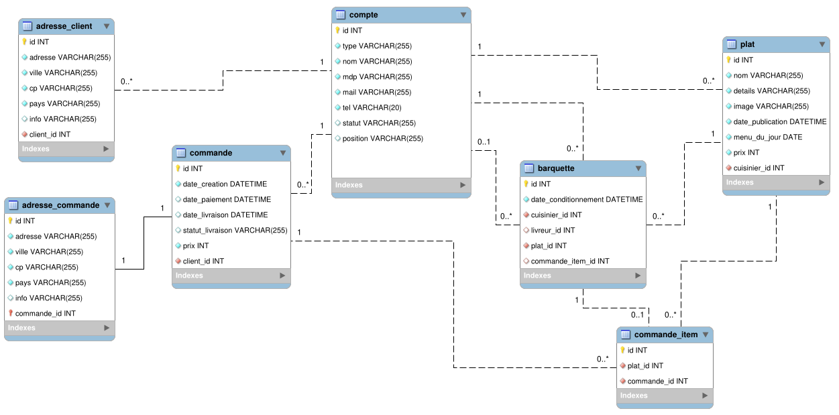
Modèle de données
Notes:
---
Ici on a le modèle de données pour la création de la base de données.
On a repris le diagramme de classes.
On a fait une table qui regroupe tous les compte.
C’est à dire les comptes clients, les comptes livreurs et et les comptes cuisiniers
Une table pour les adresses adresses clients,
une autre pour les adresses des commandes
Une table pour les plats,
une pour les barquettes
et une pour les commandes.
----

Slide 18
Présentation de la base de données
Ajout d’ un plat
Création d’une commande
Livraison d’une commande
Notes:
-- Maintenant je vais vous présenter la base de donnée.
SHOW TABLES;
-- La on a les tables qu’on a vu dans le modèle de données
-- Et j'ai déjà ajouter des comptes des adresses des plats et des barquettes.
SELECT * FROM compte;
SELECT * FROM adresse_client;
SELECT * FROM plat;
SELECT * FROM barquette;
- Pour la présentation de la base de donnée,
je vais ajouter un plat,
crée une commande
et livrer une commande.
-- La je vais ajouter un plat.
SELECT * FROM plat;
-- On voit qu’on à 4 plats du jours qui sont déjà présents dans la base de donnée
-- Ici on va ajouter un burger au poulet.
INSERT INTO `plat` (`id`, `nom`, `details`, `image`, `date_publication`, `menu_du_jour`, `prix`, `cuisinier_id`) VALUES (NULL, 'Burger Poulet', 'Poulet, pain brioche...', 'asset/img/burger_poulet.jpg', '2021-02-23 13:07:54', '2021-02-26', '132', '1');
SELECT * FROM plat;
-- On voit que le nouveau plat à bien été ajouté avec
le nom du plat,
les détails,
le chemin pour l’image,
la date de publication,
la date ou les client pourront commander
et le prix.
-- Maintenant je vais créer une commande
SELECT * FROM compte;
-- On va dire que la cliente Marta veux commander 2 pâtes carbo.
Ce qui lui fera 24.8.
SELECT * FROM commande;
-- Ici on a aucune commande.
INSERT INTO `commande` (`id`, `date_creation`, `date_paiement`, `date_livraison`, `statut_livraison`, `prix`, `client_id`) VALUES (NULL, '2021-02-23 13:14:42', '2021-02-23 13:14:42', NULL, 'seaching', '248', '5');
SELECT * FROM commande;
On a ajouter une commande
Donc dans la table commande items il faudra 2 pâtes carbo,
qui seront affectés à la commande de marta
SELECT * FROM commande_item;
INSERT INTO `commande_item` (`id`, `plat_id`, `commande_id`) VALUES (NULL, '1', '1'), (NULL, '1', '1');
SELECT c.*, p.nom as nom_plat FROM commande_item c INNER JOIN plat p ON c.plat_id = p.id;
Les 2 pâtes carbos on été affecté à la commande 1.
Maintenant il faut qu’un livreur prenne la course et livre les plats
SELECT * FROM compte;
La on voit que Valérie et Robert sont libre.
On va voir s'ils ont les barquettes pour la commande.
SELECT b.id as barquette_id, c.nom as livreur, p.nom as plat , commande_item_id from plat p, barquette b, compte c where b.livreur_id = c.id and b.plat_id = p.id order by plat;
On voit que valérie transporte 2 barquettes de pâtes carbo
On va dire qu’elle accepte la course
-- On aura 2 barquettes de pâtes carbo qui seront affectés à la commande de Marta
SELECT b.*, p.nom as nom_plat, c.nom as nom_livreur FROM compte c, barquette b INNER JOIN plat p ON b.plat_id = p.id WHERE b.livreur_id = c.id ;
UPDATE `barquette` SET `commande_item_id` = '1' WHERE `barquette`.`id` = 1; UPDATE `barquette` SET `commande_item_id` = '2' WHERE `barquette`.`id` = 5;
SELECT b.*, p.nom as nom_plat, c.nom as nom_livreur FROM compte c, barquette b INNER JOIN plat p ON b.plat_id = p.id WHERE b.livreur_id = c.id ;
Les 2 pâtes carbos on été affecté à la commande de la cliente Marta.
-- Donc le statut de la commande va changer
SELECT * FROM commande;
UPDATE `commande` SET `statut_livraison` = 'in_progress' WHERE `commande`.`id` = 1;
SELECT * FROM commande;
Le statut est changé en in_progress
-- Donc le statut de Valérie va aussi changer on pourra consulter la position du livreur
SELECT * FROM compte;
UPDATE `compte` SET `statut` = 'in_progress' , `position` = '54654654-65468798' WHERE id = 3;
SELECT * FROM compte;
On voit que le statut du livreur à changé en in_progress et on peut maintenant voir la position du livreur.
-- Maintenant on attend que la commande soit livré
SELECT * FROM commande;
-- La commande est livré
UPDATE `commande` SET `date_livraison` = '2021-02-23 14:21:34', `statut_livraison` = 'done' WHERE `commande`.`id` = 1;
SELECT * FROM commande;
--- La livraison est effectué
-- Donc le livreur n’a plus les 2 barquettes de pâte carbo
SELECT b.id as barquette_id, c.nom as livreur, p.nom as plat , commande_item_id from plat p, barquette b, compte c where b.livreur_id = c.id and b.plat_id = p.id and b.livreur_id = 3;
UPDATE `barquette` SET `livreur_id` = NULL WHERE `barquette`.`id` = 1; UPDATE `barquette` SET `livreur_id` = NULL WHERE `barquette`.`id` = 5;
SELECT b.id as barquette_id, c.nom as livreur, p.nom as plat , commande_item_id from plat p, barquette b, compte c where b.livreur_id = c.id and b.plat_id = p.id and b.livreur_id = 3;
-- et le statut du livreur est mis a jour.
select * from compte;
UPDATE `compte` SET `statut` = 'free', `position` = NULL WHERE `compte`.`id` = 3;
select * from compte;
Le statut du livreur est revenu en free.
-- Et la livraison est terminé.
J’ai terminé la présentation pour la conception de la base de données.

